Slide 1
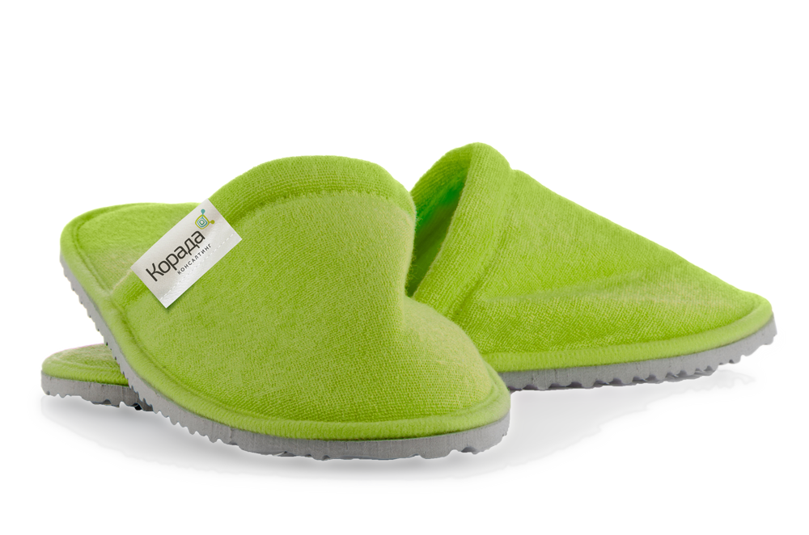
БИЗНЕС В ТАПОЧКАХ
«Использование интеллект-карт в решении личных и деловых задач»

Slide 2
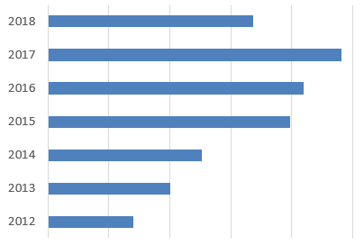
Автоматизация должна приносить деньги,
а общение с 1С: Франчайзи - удовольствие
Рост компании Корада
по годам (выручка)
География
Москва
Севастополь
Санкт-Петербург
А так же: Набережные Челны, Белгород, Красноярск, Уфа, Благовещенск, Чебоксары, Саратов, Беларусь (Мозырь)
Наши клиенты

Slide 3
Вся теоретическая часть, которая вам может понадобится
Тони Бьюзен. Супермышление.
Тони Бьюзен. Научите себя думать.
Сергей Бехтерев. Майнд-менеджмент. Решение бизнес-задач с помощью интеллект-карт.
И всё, больше никакой теории.
Хотя нет, самую малость...

Slide 4
Ещё немного теории…

Slide 5
Небольшая разминка.
Сюрприз! ☺

Slide 6
Ваши цели и задачи

Slide 7
Использование интеллект карт для анализа
Упражнение «Анализ опыта». Что можно проанализировать?
Проект (удачный или нет) | Прошедший период работы, жизни (год, квартал, месяц) | Работа сотрудника | Сформированная роль для поиска новых людей
Упражнение. Проведите такой «посмертный анализ»
какой-либо своей задачи. Попробуйте начать с веток:
Кто в этом участвовал, кто и что делал, помог или помешал?
Что было сделано хорошо, так и надо делать всегда?
Что было плохо, лучше так не делать?
Непреодолимые внешние обстоятельства.

Slide 8
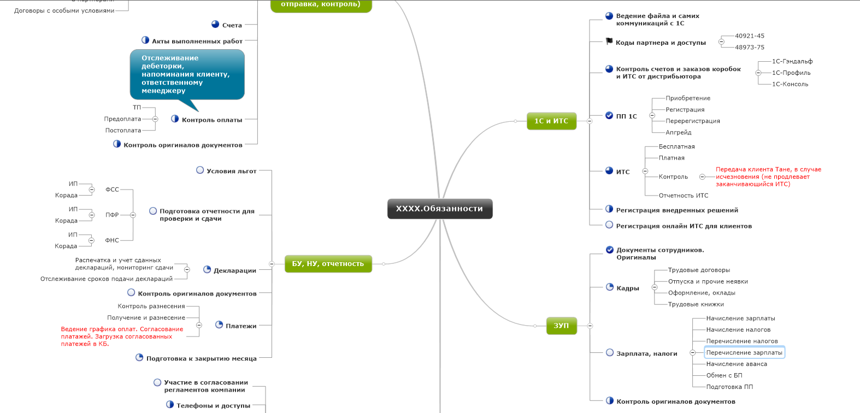
Пример: «Анализ сотрудника»

Slide 9
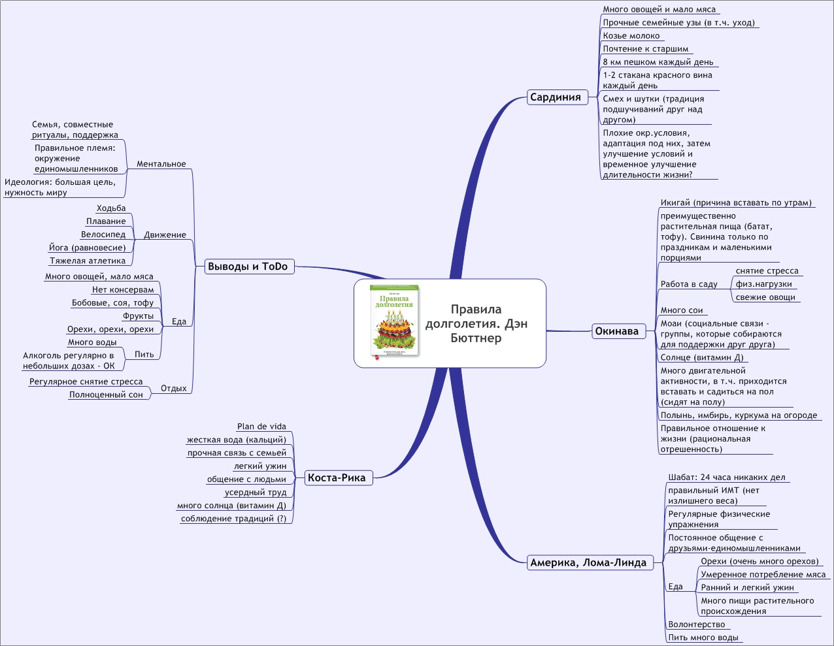
Конечно же, книги

Slide 10
Использование интеллект карт для синтеза
Упражнение «Обдумываем и создаем»
Новый продукт (или оборачиваем существующий) | Общий (крупными мазками) план компании/направления | Описание новой должности/позиции | Пишем статью, тезисы выступления, презентацию
Упражнение. Создаем новое – каждый то, что актуально для него. Попробуйте начать с веток:
Нужные ресурсы
Люди, которых надо привлечь
Чего нет для реализации
Какие задачи решаются новым продуктом/человеком …
Важные контрольные точки и сроки

Slide 11
Пример: разработка новой услуги

Slide 12
Самый ценный ресурс – время
Карта-напоминалка. Выбирая чем заняться, какая задача в приоритете,
нужно видеть общую картину.

Slide 13
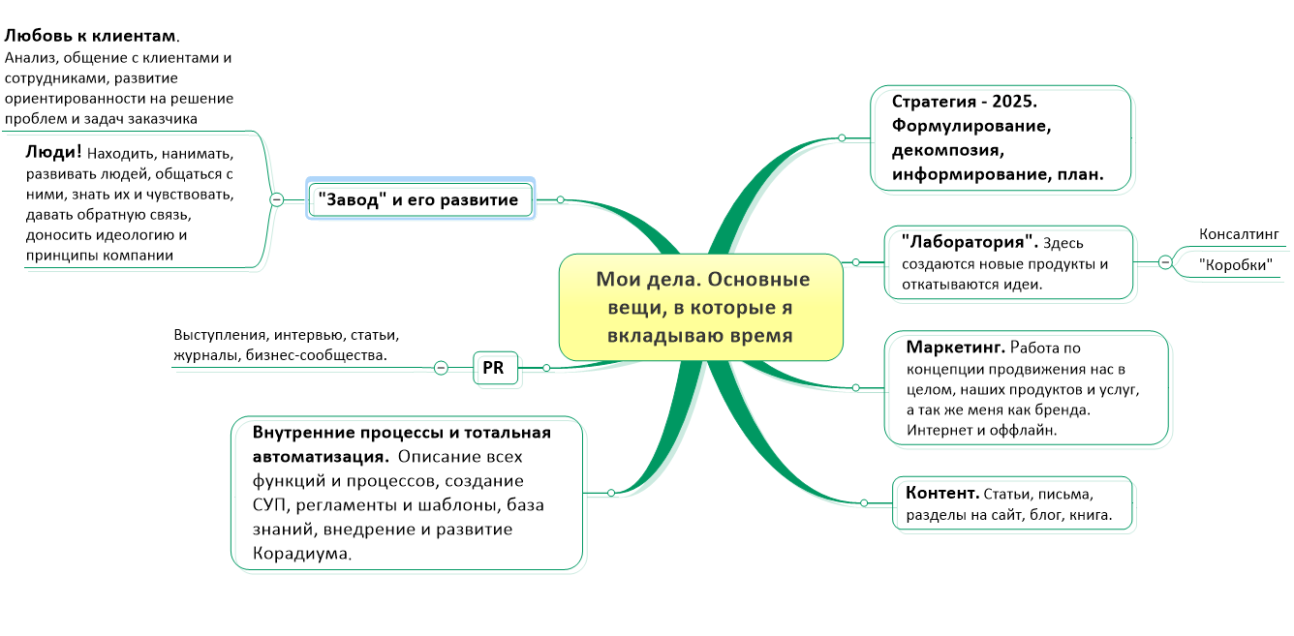
Пример: «Мои дела»

Slide 14
Упражнение «Направления для прорыва»
Пользуясь теми ресурсами, которые уже есть – окружение, финансы, навыки и знания, процессы и технологии, как выйти на новый уровень?
Сформулируйте цель/задачу/проблему
Порисуйте ее
Найдите задачи, и поставьте их себе в план

Slide 15
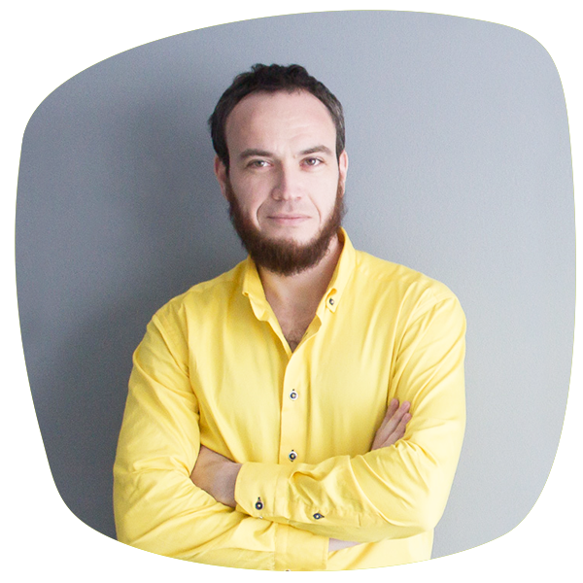
Алексей Бояршинов
Генеральный директор
Корада Консалтинг
Я буду рад ответить на любые вопросы
Жду их по электронной почте: ab@corada.ru
Или по телефону: +7 (916) 622-88-43

